Slide 1


Giới thiệu về MVP và Tầm quan trọng của việc Rút ngắn Thời gian đưa Sản phẩm ra Thị trường
MVP (Minimum Viable Product) là phiên bản sản phẩm đơn giản nhất, chỉ bao gồm các tính năng cốt lõi, đủ để thu thập phản hồi từ người dùng.
Rút ngắn thời gian đưa sản phẩm ra thị trường giúp doanh nghiệp nhanh chóng tiếp cận thị trường, thu thập phản hồi từ người dùng, điều chỉnh sản phẩm và giảm thiểu rủi ro.
by Le Anh Tien (TGĐ Công ty cổ phần công nghệ Chatbot Việt Nam)

Slide 2

Các ví dụ thực tế
Hãy cùng xem qua một số ví dụ về việc áp dụng phương pháp MVP trong thực tế:
1
Uber
Uber đã sử dụng MVP để kiểm tra thị trường và thu thập phản hồi từ khách hàng trước khi mở rộng dịch vụ đến các thành phố khác.
Dropbox
2
Dropbox đã xây dựng một phiên bản đơn giản của dịch vụ lưu trữ đám mây để kiểm tra nhu cầu và phản hồi từ người dùng trước khi phát triển thêm tính năng.
3
Facebook
Facebook đã bắt đầu như một mạng xã hội dành cho sinh viên đại học, sau đó mở rộng để phục vụ các đối tượng khác nhau.

Slide 3
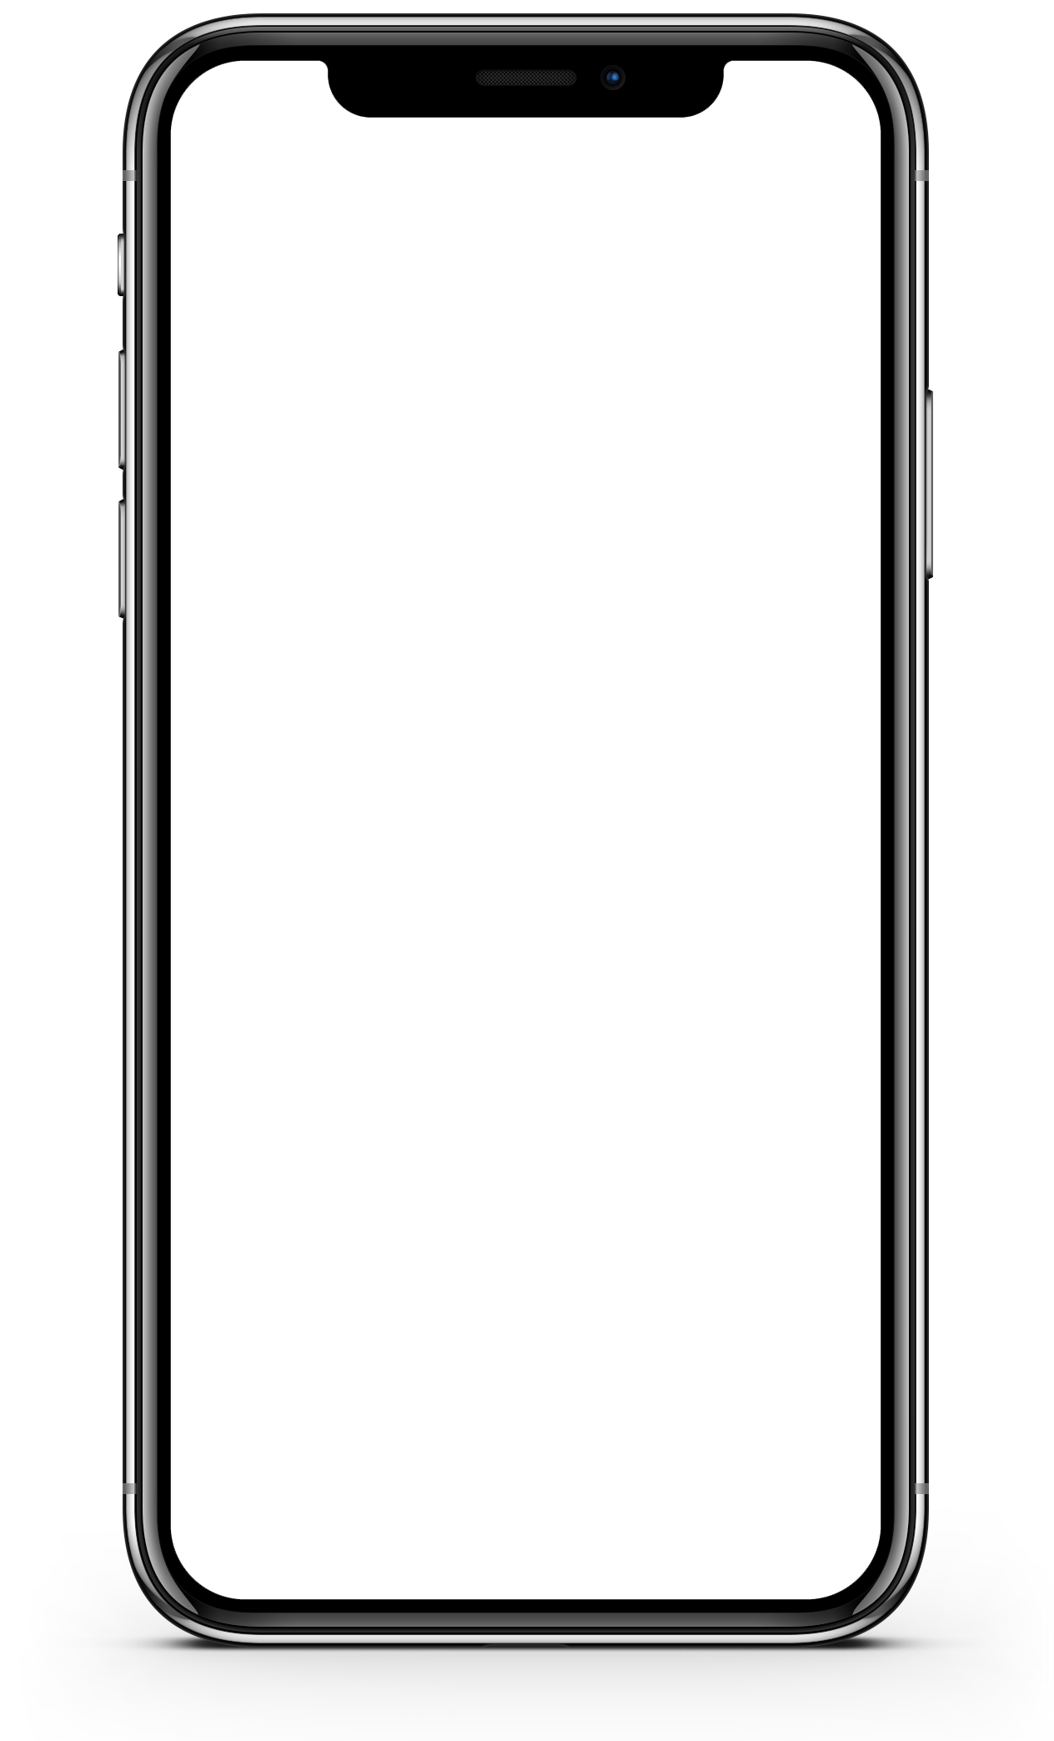
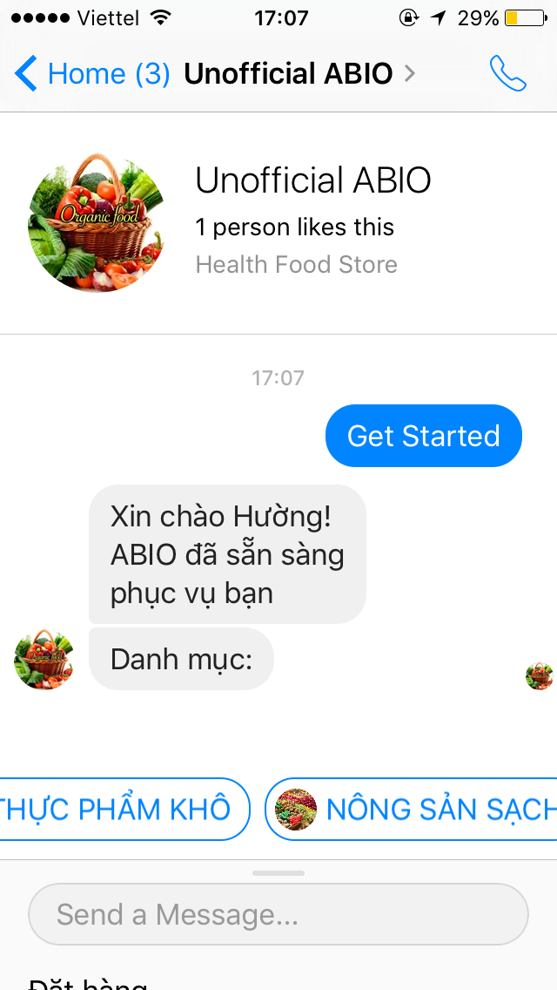
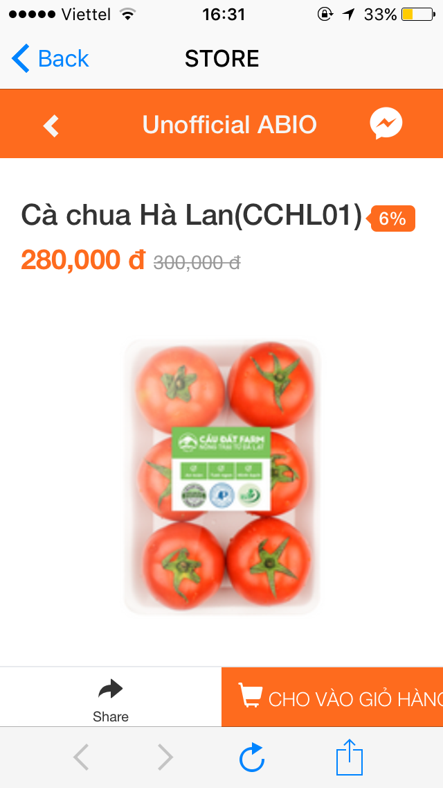
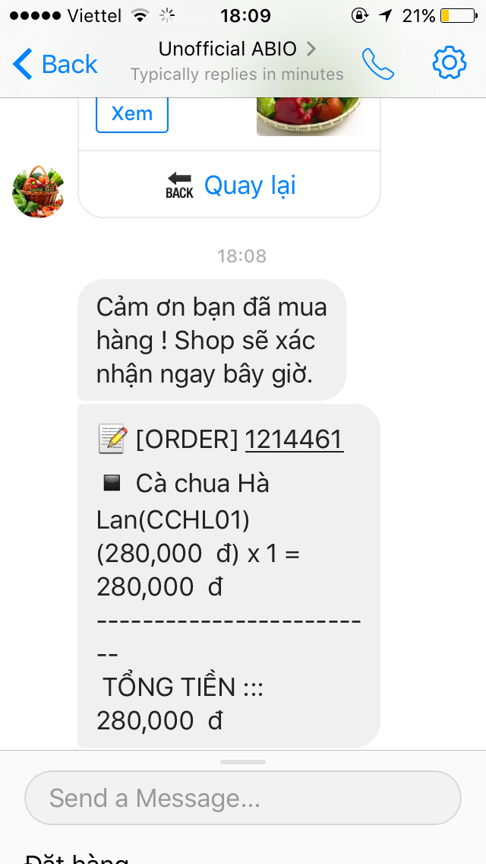
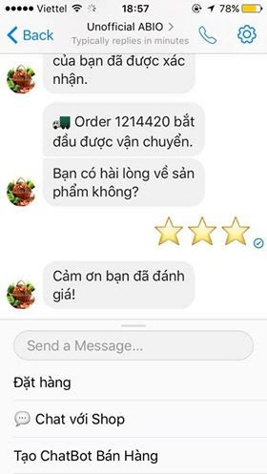

Các ví dụ thực tế
4
Chatbot Việt Nam - Bot Bán Hàng
Bot Bán Hàng đã phát triển một ứng dụng đặt hàng, thanh toán, giao vận qua nền tảng Messenger và gửi tin nhắn hàng loạt lại cho khách hàng đã mua hàng.

Slide 4
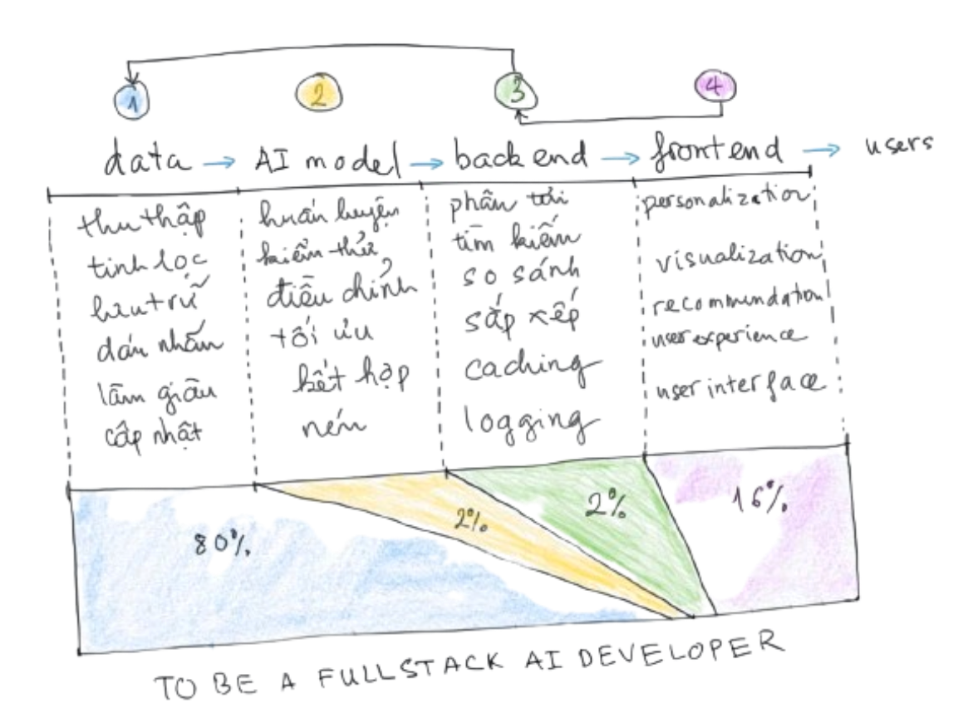
FULLSTACK AI DEVELOPER

Slide 5





Yếu Tố Quyết Định Thành Công Khởi Nghiệp
Timing - Thời Điểm
1
42% tỷ lệ thành công
2
Team - Đội Ngũ
32% tỷ lệ thành công
3
Idea/Product - Sản Phẩm
28% tỷ lệ thành công
4
Business Model - Mô Hình Kinh Doanh
24% tỷ lệ thành công
5
Funding - Vốn
14% tỷ lệ thành công
Theo nghiên cứu, 5 yếu tố chính ảnh hưởng đến sự thành công của một dự án khởi nghiệp bao gồm: Timing (42%), Team (32%), Idea/Product (28%), Business Model (24%) và Funding (14%). Các yếu tố này đóng vai trò quan trọng trong việc xây dựng và phát triển một dự án khởi nghiệp thành công.

Slide 6
Xác định mục tiêu và đối tượng mục tiêu cho MVP
1
1. Mục tiêu cụ thể
2
2. Phân tích đối tượng mục tiêu
Xác định rõ ràng mục tiêu của MVP. Ví dụ, tăng nhận diện thương hiệu, thu thập phản hồi người dùng, hay kiểm tra khả năng tiếp cận thị trường.
Hiểu rõ nhu cầu, sở thích, và hành vi của đối tượng mục tiêu. Xác định ai là những người đầu tiên sẽ sử dụng MVP.
3
3. Lập danh sách các chỉ số đo lường
4
4. Tập trung vào giá trị cốt lõi
Xây dựng các chỉ số đo lường hiệu quả của MVP. Ví dụ, tỷ lệ chuyển đổi, thời gian sử dụng, và mức độ hài lòng của người dùng.
MVP nên tập trung vào việc cung cấp giá trị cốt lõi cho đối tượng mục tiêu. Tránh thêm các tính năng không cần thiết.

Slide 7

Lựa chọn các tính năng cốt lõi cho MVP
Xác định nhu cầu cơ bản
Ưu tiên đơn giản
Hãy tập trung vào các tính năng giải quyết vấn đề chính của người dùng. Xác định những gì thật sự quan trọng để người dùng sử dụng sản phẩm của bạn.
Hãy giữ cho MVP đơn giản, dễ sử dụng và dễ hiểu. Tránh việc thêm quá nhiều tính năng không cần thiết.
Kiểm tra và lặp lại
Sau khi ra mắt MVP, hãy thu thập phản hồi từ người dùng và điều chỉnh các tính năng dựa trên phản hồi của họ.

Slide 8

Thiết kế và phát triển MVP một cách nhanh chóng và hiệu quả
1
Sử dụng các công cụ phát triển nhanh
Lựa chọn các công cụ và framework phù hợp để đơn giản hóa quá trình phát triển, chẳng hạn như React, Angular, hoặc Vue.js.
2
Ưu tiên các tính năng cốt lõi
Tập trung vào việc xây dựng các tính năng quan trọng nhất, những tính năng giúp giải quyết vấn đề cốt lõi cho người dùng.
3
Xây dựng MVP theo phương pháp lặp lại
Phát triển MVP theo từng giai đoạn, thử nghiệm và thu thập phản hồi từ người dùng sau mỗi giai đoạn để cải thiện.

Slide 9
Kiểm tra và thu thập phản hồi từ người dùng
Bước này cực kỳ quan trọng trong việc phát triển MVP. Sau khi đã có một phiên bản MVP, bạn cần đưa sản phẩm vào tay người dùng mục tiêu để thu thập phản hồi.
Kiểm tra A/B
1
So sánh hiệu quả của các phiên bản khác nhau.
Khảo sát người dùng
2
Thu thập ý kiến trực tiếp từ người dùng.
Phân tích dữ liệu sử dụng
3
Theo dõi cách người dùng tương tác với sản phẩm.
Bằng cách thu thập và phân tích phản hồi từ người dùng, bạn có thể xác định những điểm mạnh, điểm yếu của sản phẩm và đưa ra những thay đổi cần thiết để tối ưu hóa MVP.

Slide 10
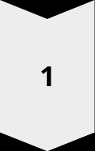
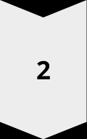
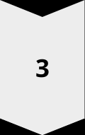
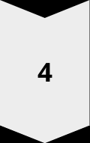
Lặp lại và cải thiện MVP dựa trên phản hồi
Phân tích phản hồi
Thu thập phản hồi từ người dùng và phân tích dữ liệu để xác định các điểm mạnh, điểm yếu và cơ hội cải thiện.
Ưu tiên sửa đổi
Xác định các vấn đề cấp bách nhất cần được giải quyết và ưu tiên thực hiện các sửa đổi dựa trên mức độ ảnh hưởng và độ khả thi.
Thực hiện thay đổi
Áp dụng các thay đổi cần thiết cho MVP dựa trên phản hồi thu thập được, sửa lỗi, cải thiện chức năng hoặc bổ sung tính năng mới.
Kiểm tra lại
Kiểm tra lại MVP sau khi thực hiện thay đổi để đảm bảo rằng các vấn đề đã được giải quyết và chức năng hoạt động như mong đợi.

Slide 11




Sử dụng các công cụ và kỹ thuật để rút ngắn thời gian đưa sản phẩm ra thị trường
Phát triển Agile
Quản lý thời gian
Công nghệ hiệu quả
Tự động hóa
Áp dụng phương pháp phát triển Agile cho phép bạn lặp lại nhanh chóng và nhận phản hồi sớm từ người dùng, điều chỉnh sản phẩm một cách linh hoạt.
Sử dụng các công cụ quản lý thời gian và công việc như Trello hoặc Asana giúp bạn theo dõi tiến độ và đảm bảo mọi thứ được hoàn thành đúng thời hạn.
Lựa chọn các công cụ và framework hiệu quả, tối ưu hóa quy trình phát triển, giúp bạn xây dựng MVP một cách nhanh chóng và hiệu quả.
Tự động hóa các quy trình lặp đi lặp lại như thử nghiệm, triển khai và quản lý cơ sở dữ liệu giúp tiết kiệm thời gian và giảm thiểu lỗi.

Slide 12




Xây dựng một đội ngũ phát triển hiệu quả
Chọn những thành viên phù hợp
Tạo một môi trường làm việc hiệu quả
Khuyến khích sự sáng tạo và giao tiếp cởi mở
Đảm bảo sự đa dạng và cân bằng trong đội ngũ
Hãy lựa chọn những thành viên có kỹ năng, kinh nghiệm và động lực phù hợp với dự án của bạn.
Cung cấp một môi trường làm việc thoải mái, đầy đủ trang thiết bị và khuyến khích sự hợp tác.
Cho phép các thành viên tự do thể hiện ý tưởng và chia sẻ kiến thức với nhau.
Sự đa dạng về kỹ năng, kinh nghiệm và góc nhìn sẽ giúp đội ngũ phát triển hiệu quả hơn.

Slide 13
Quản lý rủi ro và dự đoán các vấn đề tiềm ẩn
Xác định Rủi ro
Lập Kế Hoạch Phản Ứng
Theo Dõi và Đánh Giá
Điều Chỉnh Kế Hoạch
Xác định các rủi ro tiềm ẩn có thể ảnh hưởng đến dự án MVP. Phân loại chúng theo mức độ nghiêm trọng và xác suất xảy ra.
Lập kế hoạch phản ứng cho từng rủi ro đã xác định. Chuẩn bị các biện pháp dự phòng để giảm thiểu tác động của rủi ro.
Theo dõi sát sao tiến độ dự án để phát hiện sớm các vấn đề tiềm ẩn. Đánh giá hiệu quả của các biện pháp quản lý rủi ro.
Điều chỉnh kế hoạch dự án dựa trên kết quả đánh giá rủi ro. Thực hiện các thay đổi cần thiết để giảm thiểu rủi ro.

Slide 14
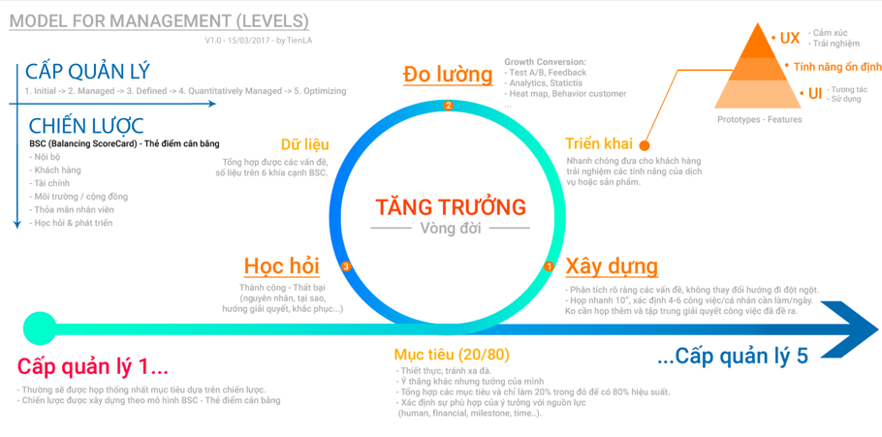

Slide 15
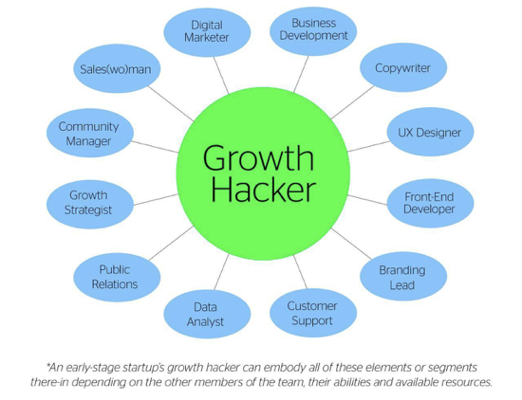

Slide 16

Kết luận và lời khuyên
Xây dựng MVP là một chiến lược hiệu quả để nhanh chóng đưa sản phẩm ra thị trường và thu thập phản hồi từ người dùng.
Hãy nhớ rằng MVP chỉ là bước khởi đầu.
Bạn cần tiếp tục cải thiện và phát triển sản phẩm dựa trên phản hồi của người dùng để tạo ra sản phẩm thành công.

Slide 17








CẢM ƠN CÁC BẠN ĐÃ LẮNG NGHE
Điện thoại: 0913176383
Email: leanhtien9093@gmail.com
Facebook: https://www.facebook.com/leanhtien9x

